Slide 1
AdaBoost
Intro to Machine Learning Course
Hyungyung
21.04.20

Slide 2
What is AdaBoost?
AdaBoost (Adaptive Boosting)
Developed by Schapire and Freund and others.
Combine weak classifiers to create strong classifier.
Strong Model vs. Weak Model
Weak Model
random guessing 보다 아주 약간 높은 모델
50:50 -> 60: 40
적절하게 boost되면 매우 강한 모델이 될 수 있음
Strong Model
To be strong
오류에 집중해보겠다!.

Slide 3
What is AdaBoost?
AdaBoost (Adaptive Boosting)
성능 향승을 위해 다른 많은 형태의 학습 알고리즘과 결합하여 사용
다른 약한 학습 알고리즘의 결과물들을 가중치를 두어 더하는 방법
개별 학습기들의 성능이 떨어지더라도, 각각의 성능이 무작위 추정보다 조금이라도 더 나아진다면, -> 결과적으로 최종 모델은 강한 classifier로 수렴한다
어떠한 머신 러닝 알고리즘이라도 base classifier가 될 수 있지만 주로 decision tree
이전의 classifier에 의해 잘못 분류된 것들을 이어지는 약한 학습기들이 수정해줄 수 있다는 점에서 다양한 상황에 적용 => Adaptive
앞선 모델이 풀지 못하는 오류에 가중치를 주어 새롭고 매우 정확한 모델을 만든다 .

Slide 4
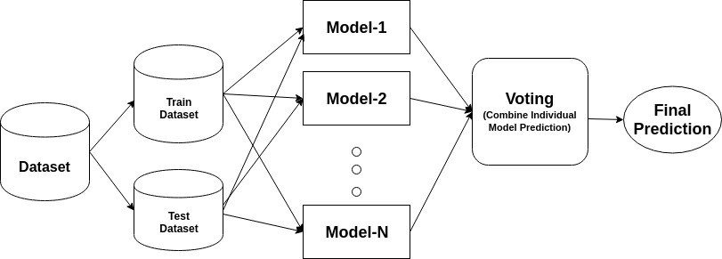
Ensemble Learning
https://www.kaggle.com/prashant111/adaboost-classifier-tutorial

Slide 5
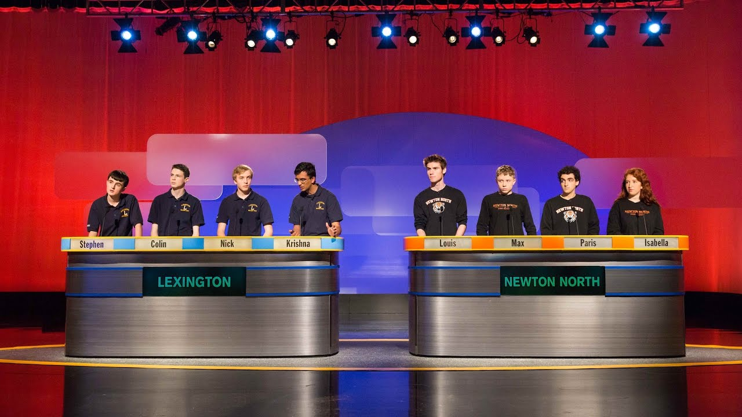
Ensemble Learning

Slide 6
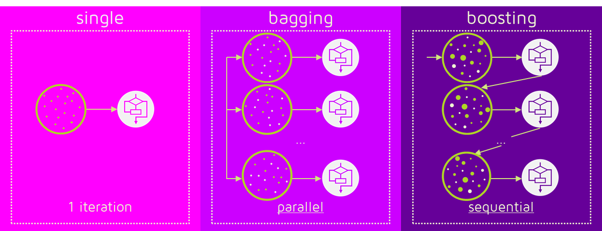
Bagging
swallow.githup.io

Slide 7
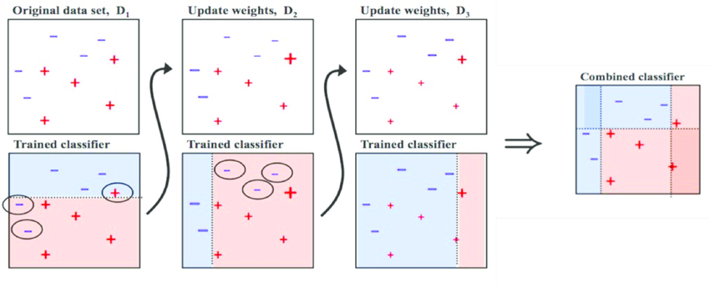
Boosting
https://medium.com/swlh/boosting-and-bagging-explained-with-examples-5353a36eb78d

Slide 8
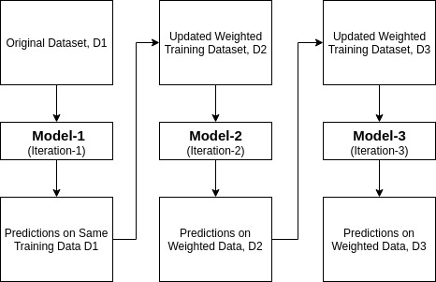
AdaBoost Intuition
https://www.kaggle.com/prashant111/adaboost-classifier-tutorial

Slide 9
AdaBoost Process
1. 처음에는 모든 관측치에 대해 동일한 가중치를 부여
2. 모델은 데이터의 부분집합을 활용하여 생성
3. 이 모델을 사용하여 전체 데이터 셋에 대한 예측 진행
4. 오류는 예측된 값과 실제 값을 비교하여 계산됨
5. 다음 모델을 생성 할 때에 오류로 판정된 데이터 포인트에 더 높은 가중치가 부여됨
6. 오차가 클 수록 데이터 포인트에 더 높은 가중치가 부여됨
7. 이 과정을 계속 (error가 더 이상 변하지 않을때까지)

Slide 10
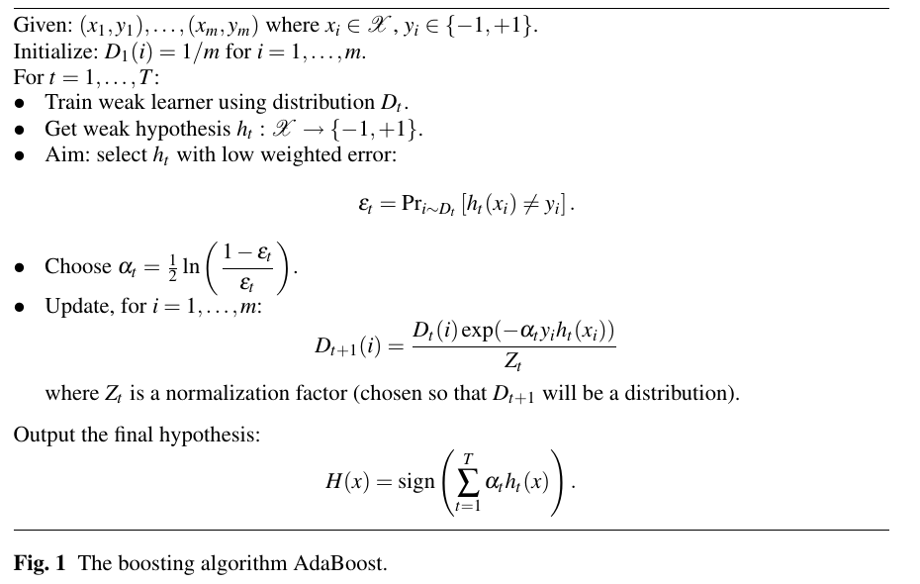
What is AdaBoost?

Slide 11
What is AdaBoost?

Slide 12
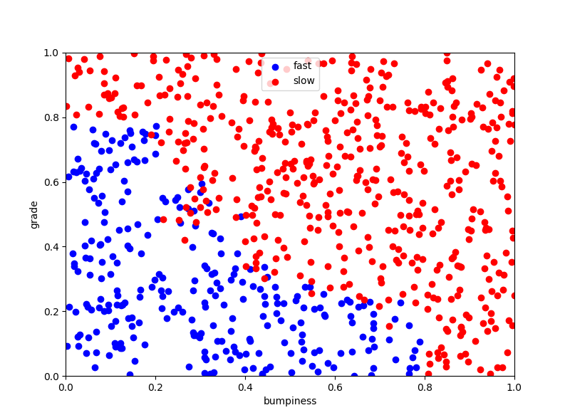
Sklearn AdaBoost
AdaBoost Classifier Model Accuracy: 0.924

